Slide 1
SOUTENANCE DE STAGE
Conception d'une Application Mobile pour la Gestion Intégrée de Location et Vente de Véhicules
Projet FasCars
Date du stage
du 04/04/2024 au 05/07/2024
AYHAN GÜMÜS
UNIVERSITÉ DE HAUTE-ALSACE
LP DAOO – promo 2024
Tuteur : F. ESSAIH

Slide 2
1. Présentation
2. Projet
3. Méthodologie
4. Développement Technique
SOMMAIRE
5. Déploiement
6. Améliorations futures
7. Conclusion
GUMUS-AYHAN/PROJET/FASCARS
2

Slide 3
1. PRÉSENTATION
GUMUS-AYHAN/PROJET/FASCARS

Slide 4
1. PRÉSENTATION DE L’ÉQUIPE
GUCUKO Okan
Développeur front
GUMUS Ayhan
Développeur back
Essaih Norah
Product Owner
GUMUS-AYHAN/PROJET/FASCARS
4

Slide 5
1. PRESENTATION DE L’ENTREPRISE
Fondée le 1er juin 2023
Spécialisée dans la vente et la location de véhicules légers
Basée à Francheville (métropole de Lyon)
Trois associés
GUMUS-AYHAN/PROJET/FASCARS
5

Slide 6
2. PROJET
GUMUS-AYHAN/PROJET/FASCARS

Slide 7
2. PROJET
Cahier des charges
Rédaction du cahier d’un cahier des charges pour répondre à la demande.
https://www.whatsapp.com/?lang=fr_FR
GUMUS-AYHAN/PROJET/FASCARS
7

Slide 8
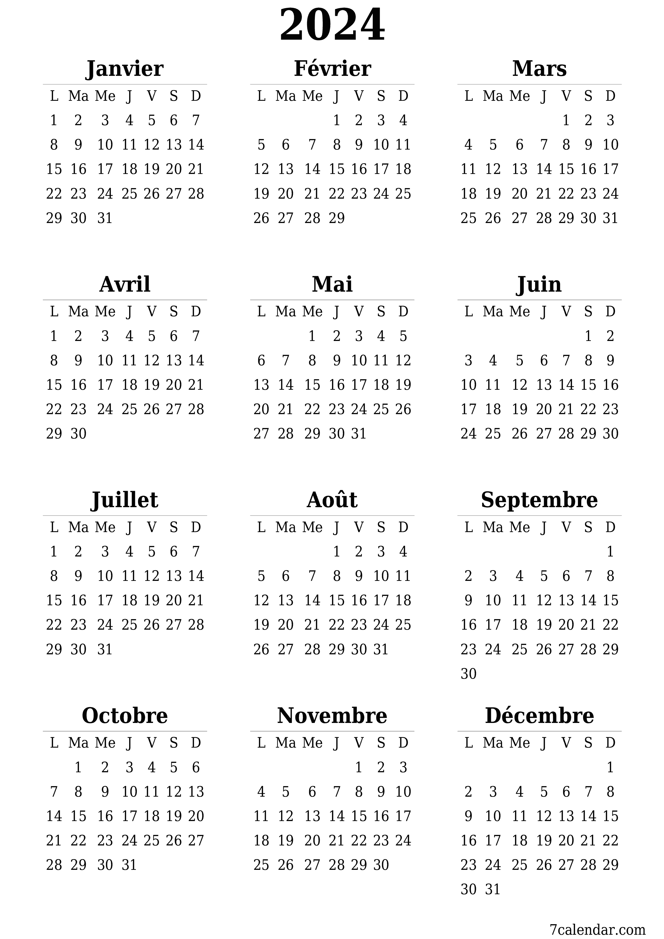
2. PROJET
Calendrier
Création de la feuille de route du projet
Mise en place d’ un calendrier
GUMUS-AYHAN/PROJET/FASCARS
8

Slide 9
2. PROJET
Maquettes
https://www.figma.com/fr-fr/
GUMUS-AYHAN/PROJET/FASCARS
9

Slide 10
3. MÉTHODOLOGIE
GUMUS-AYHAN/PROJET/FASCARS

Slide 11
3. MÉTHODOLOGIE
Github
https://github.com/
GitHub nous a permis de développer nos parties de code de manière collaborative et organisée.
https://github.com/
GUMUS-AYHAN/PROJET/FASCARS
11

Slide 12
3. MÉTHODOLOGIE
Discord
Sa flexibilité nous a permis de nous entraider rapidement en cas de problème.
https://discord.com/
GUMUS-AYHAN/PROJET/FASCARS
12

Slide 13
3. MÉTHODOLOGIE
Trello
Pour suivre et gérer le projet avec une interface visuelle et collaborative.
https://trello.com/fr
GUMUS-AYHAN/PROJET/FASCARS
13

Slide 14
4. DÉVELOPPEMENT TECHNIQUE
GUMUS-AYHAN/PROJET/FASCARS
14

Slide 15
4. DÉVELOPPEMENT TECHNIQUE
Outils techniques
https://www.postman.com/
https://code.visualstudio.com/
https://www.phpmyadmin.net/
GUMUS-AYHAN/PROJET/FASCARS
15

Slide 16
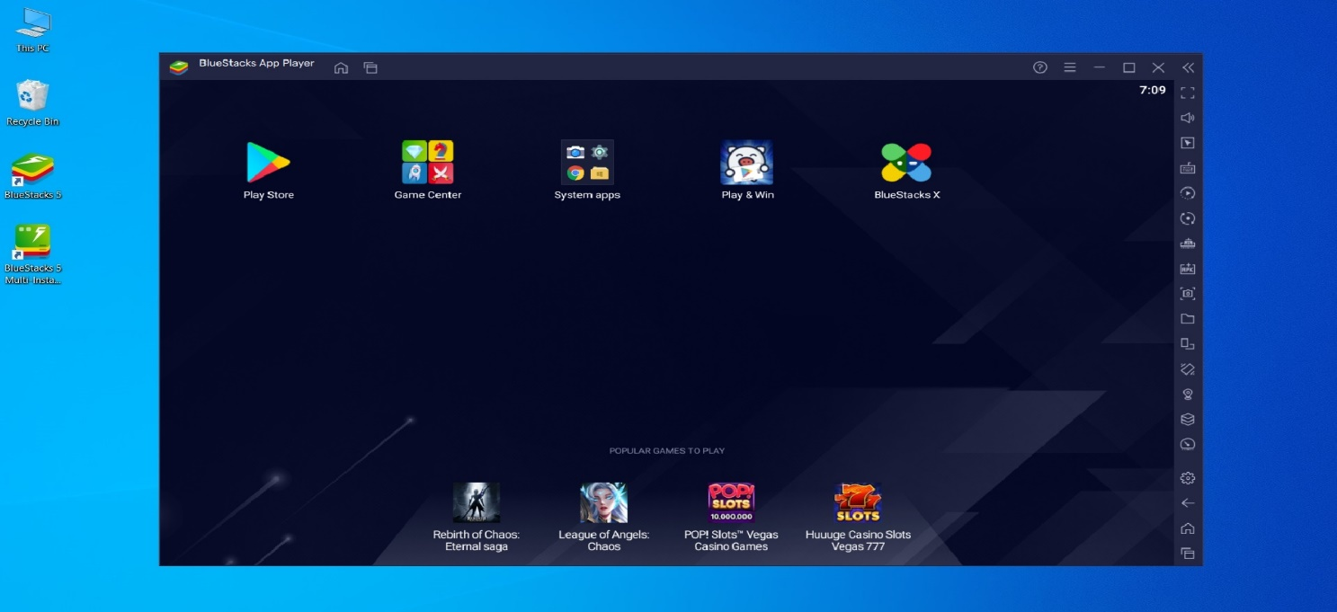
4. DÉVELOPPEMENT TECHNIQUE
Outils techniques
https://reactnative.dev/
https://expo.dev/go
https://www.bluestacks.com/fr/index.html
GUMUS-AYHAN/PROJET/FASCARS
16

Slide 17
4. DÉVELOPPEMENT TECHNIQUE
Cas d’utilisation
Gestion intuitive et efficace des données, offrant des fonctionnalités telles que la création, la modification et la suppression.
GUMUS-AYHAN/PROJET/FASCARS
17

Slide 18
4. DÉVELOPPEMENT TECHNIQUE
MariaDB
Un système de gestion de base de données relationnelle open source.
GUMUS-AYHAN/PROJET/FASCARS
18

Slide 19
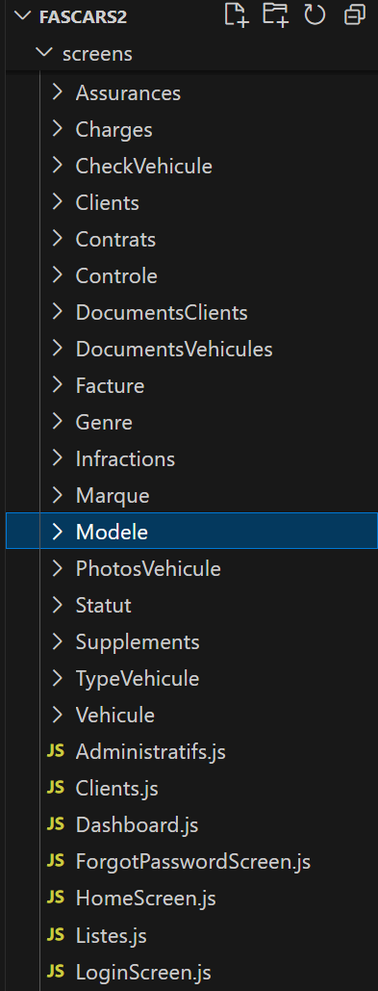
4. DÉVELOPPEMENT TECHNIQUE
Structure du projet - Arborescence
LES PAGES DE L'APPLICATION SONT DIVISÉES EN QUATRE GRANDS THÈMES :
ADMINISTRATIF
CLIENTS
LISTES
VÉHICULES
GUMUS-AYHAN/PROJET/FASCARS
19

Slide 20
4. DÉVELOPPEMENT TECHNIQUE
Fonctionnalités
Envoi d’emails pour avertir de la date d’expiration
Ajout d’images à partir de l’appareil photo
GUMUS-AYHAN/PROJET/FASCARS
20

Slide 21
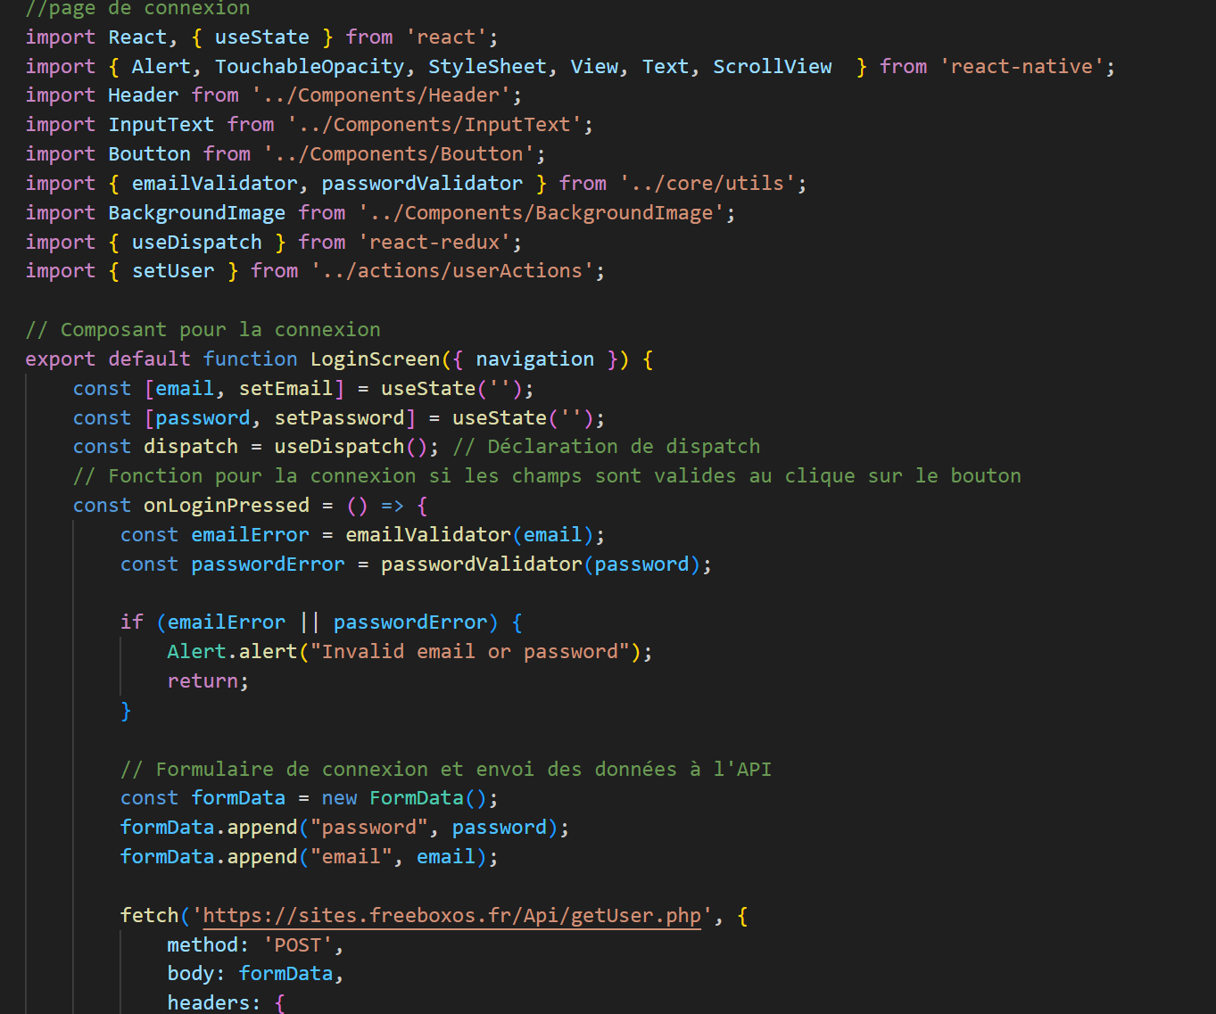
4. DÉVELOPPEMENT TECHNIQUE
Codage
CODE DE LA PAGE DE CONNEXION
VISUEL DE LA PAGE DE CONNEXION
GUMUS-AYHAN/PROJET/FASCARS
21

Slide 22
4. DÉVELOPPEMENT TECHNIQUE
API Connexion
GUMUS-AYHAN/PROJET/FASCARS
22

Slide 23
4. DÉVELOPPEMENT TECHNIQUE
Création d'un APK
EAS Build simplifie la création d'APK en automatisant le processus de compilation pour les applications React Native, garantissant une génération rapide et sans erreur.
GUMUS-AYHAN/PROJET/FASCARS
23

Slide 24
5. DÉPLOIEMENT
GUMUS-AYHAN/PROJET/FASCARS

Slide 25
5. DEPLOIEMENT
Serveur
La partie serveur est hébergée dans une machine virtuelle sous linux dans une boxe
Apache http server, module php
PHP Myadmin
MariaDB
Cron
Certbot pour la gestion certificats ssl
GUMUS-AYHAN/PROJET/FASCARS
25

Slide 26
5. DÉPLOIEMENT
L’APK est téléchargeable facilement grâce à un QR code.
GUMUS-AYHAN/PROJET/FASCARS
26

Slide 27
5. DÉMONSTRATION
GUMUS-AYHAN/PROJET/FASCARS
27

Slide 28
6. AMÉLIORATIONS ENVISAGÉES
Meilleures optimisations du code
Version IOS
Amélioration du visuel
GUMUS-AYHAN/PROJET/FASCARS
28

Slide 29
7. CONCLUSION
Points négatifs
Points positifs
Difficultés rencontrées :
Projet complexe
Synchronisation front et back
Création du PDF
Autonomie
Bonne communication
Fonctionnement naturel
Autonomie
Bilan final
GUMUS-AYHAN/PROJET/FASCARS
29

Slide 30
MERCI DE VOTRE ATTENTION !
AVEZ-VOUS DES QUESTIONS ?
UNIVERSITÉ DE HAUTE-ALSACE
LP DAOO – promo 2024
GUMUS-AYHAN/PROJET/FASCARS
Tuteur : F. ESSAIH

